Slide 1


Slide 2
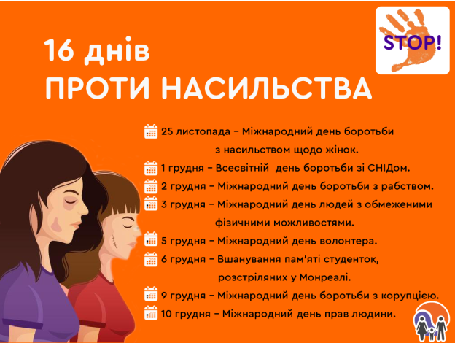

Slide 3

Що таке насильство?
Насильство - це будь-які навмисні дії, фізичного, сексуального, психологічного чи економічного спрямування однієї людини по відношенню до іншої, які порушують її конституційні права й свободи і наносять їй моральну шкоду, шкоду її фізичному чи психічному здоров’ю.

Slide 4
ЩО ТАКЕ ГЕНДЕРНО ЗУМОВЛЕНЕ НАСИЛЬСТВО:
Гендерно зумовлене насильство (ГЗН) є одним із найпоширеніших порушень прав людини у світі. ГЗН — це насильство, спрямоване проти особи через її гендерну належність, або насильство, яке непропорційно впливає на осіб певної статі.
ГЗН зазнають як жінки, так і чоловіки, але серед постраждалих більшість становлять усе ж жінки та дівчата, оскільки це явище глибоко вкорінене в нерівності жінок та чоловіків.
ГЗН має різні форми:
фізичне насильство (побиття, удушення, штовхання);
сексуальне насильство (згвалтування, сексуальні домагання, торгівля людьми);
психологічне насильство (контроль, примус, шантаж, наклеп, словесна образа, переслідування);
економічне насильство (псування майна, обмеження доступу до фінансових ресурсів, освіти чи ринку праці).

Slide 5
ПРИКЛАДИ ГЗН:
домашнє насильство;
примусовий, зокрема ранній (дитячий), шлюб;
торгівля людьми з метою сексуальної експлуатації;
жіночий інфантицид (убивство дітей жіночої статі);
насильство в інтернеті, зокрема погрози, надсилання небажаних, образливих повідомлень або повідомлень сексуального змісту,
пересилання приватних зображень чи відео без згоди або таких, які
демонструють неприйнятну поведінку, в соціальних мережах.

Slide 6
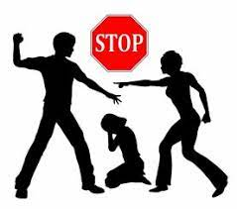
Домашнє насильство - діяння (дії або бездіяльність) фізичного, сексуального, психологічного або економічного насильства, що вчиняються в сім’ї чи в межах місця проживання або між родичами, або між колишнім чи теперішнім подружжям, або між іншими особами, які спільно проживають (проживали) однією сім’єю, але не перебувають (не перебували) у родинних відносинах чи у шлюбі між собою, незалежно від того, чи проживає (проживала) особа, яка вчинила домашнє насильство, у тому самому місці, що й постраждала особа, а також погрози вчинення таких діянь.

Slide 7
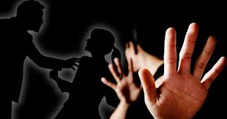
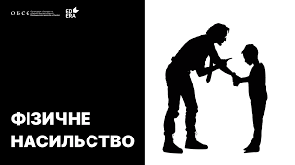
Фізичне насильство — це навмисне нанесення побоїв, тілесних ушкоджень одного члена сім’ї іншому, яке може призвести чи призвело до порушення нормального стану фізичного чи психічного здоров’я або навіть до смерті, а також до приниження його честі та гідності.
Фізичне насильство:
побиття;
штовхання;
спроби задушити;
викручування рук та ін.;
дитина є свідком знущань над іншими членами сім'ї:
батько б'є чи ґвалтує матір у присутності дітей;
"погану" дитину фізично карають у присутності "хорошої" дитини;
дитина є свідком фізичних знущань над іншою людиною, що не є членом її родини, та ін.

Slide 8
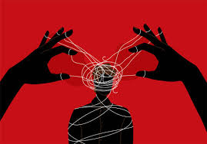

Психологічне насильство — це насильство, пов’язане з тиском одного члена сім’ї на психіку іншого через навмисні словесні образи або погрози, переслідування, залякування, які доводять постраждалого до стану емоційної невпевненості, втрати здатності захистити себе і можуть заподіяти або заподіяли шкоду психічному здоров’ю.
Психологічне насильство:
словесні образи;
крики;
приниження;
залякування;
шантажування.

Slide 9

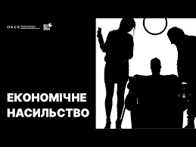
Економічне насильство — це навмис­ні дії одного члена сім’ї щодо іншого, спря­мовані на те, щоб позбавити постраждалого житла, їжі, одягу та іншого майна чи коштів, на які він має законне право. Такі дії можуть заподіяти шкоду фізичному чи психічному здоров’ю або навіть призвести до смерті постраждалого.
Економічне насильство:
незадоволення основних потреб дитини;
відмова чи зволікання у виплаті аліментів;
повна відмова дитині в грошах;
контролювання дитини за допомогою грошей;
відмова дитині у підтримці;
використовування дитини як засобу торгу при розлученні;
нав'язування дитині економічно обмеженого способу проживання без суттєвої необхідності;
примушування дитини до важкої праці.

Slide 10
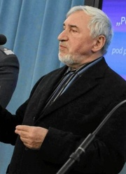
Ознаки насильства:
насильство завжди здійснюється за попереднього наміру;
суть насильства полягає у порушенні прав і свобод конкретної людини;
насильство є таким порушенням прав і свобод людини, що унеможливлює її самозахист;
насильство в умовах відсутності самозахисту призводить до реальної шкоди, тобто фізичної та психічної травми.
Єжі Малібруд

Slide 11
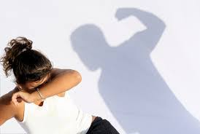

Прояви домашнього насильства
Фізичне знущання над дитиною
Залякування, навіювання страху за допомогою жестів, поглядів;
Постійний контроль її доступу до спілкування з ровесниками,
Родичами, одним із батьків;
Використання образливих прізвиськ, ігнорування її, незадоволення її основних потреб;
Порушення її статевої недоторканності;
Ухиляння від обов’язків щодо дитини;
Втягування у з’ясування стосунків і використання їх задля шантажу.

Slide 12
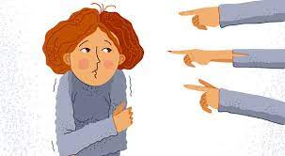
Психологічні наслідки домашнього насильства:
життя жертв домашнього насильства у постійному страху;
брак позитивних почуттів;
не реалізовану потребу у самовираженні як жінки, так і дітей;
катастрофічно знижену самооцінку жертв насильства, впевненість у тому, що вони ні на що не здатні;
обман, пристосовництво як основну модель поведінки членів родини;
інформаційну депривацію (брак важливої для життя сім'ї інформації);
життя у повному обмеженні свободи;
депресію, як реакцію жертви на насильство;
сприйняття дитиною насильницької моделі існування сім'ї за норму;
агресивну, аж до злочинної, поведінку дітей та підлітків і багато інших.

Slide 13

Як уникнути насилля? Пам’ятка
Уникай ситуацій, які можуть привести до насильства;
Говори спокійно, впевнено;
Дай агресору можливість зупинитися;
Не прагни помсти ворогам;
Умій просити вибачення;
Попроси допомоги. Це не ознака боягузтва!
Ти маєш право відмовитися робити те ,до чого тебе примушують.
Ти маєш право на допомогу;
Обмежте спілкування з кривдником;
Звернися до психолога, органів опіки, кл. керівника…
Звернися до лікаря.

Slide 14
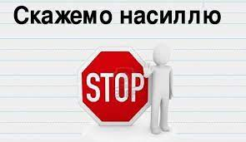
У жодному разі не з’ясовуйте стосунки з кривдником, який перебуває у стані алкогольного та наркотичного сп’яніння.
У жодному випадку не відповідайте агресією на агресію.
Не починайте кричати чи плакати. Говоріть із кривдником чітко. Спробуйте заспокоїтися самі та дайте час заспокоїтися кривднику (вийдіть в іншу кімнату, на вулицю).
Лише тоді, коли Ваш партнер заспокоївся та готовий адекватно спілкуватися, обговоріть ситуацію. У розмові використовуйте «Я-висловлювання» (говоріть про свої почуття та відчуття, не звинувачуйте та не докоряйте, пропонуйте вихід із ситуації: «Я почуваюся збентежено, коли ти поводишся таким чином».

Slide 15


Жити без насильства.
Я знаю свої права і вмію ним користуватися;
Я нікому не дозволю принижувати й ображати себе;
Якщо зі мною трапиться щось недобре, розповім людям яким довіряю;
Я знаю куди потрібно звернутися для захисту своїх прав (психолога, кримінальної поліції у справах неповнолітніх, поліцію, адміністрацію школи, кл. керівника, на гарячу лінію)
Я знаю ,що мені гарантовано захист своїх прав

Slide 16

Правила поведінки в конфліктних ситуаціях.
Дати співрозмовнику виговоритися;
Вимагайте обґрунтування його звинувачень.
Знайдіть заспокійливі слова;
Розгляньте проблему як задачу з підручника і знайдіть ї вирішення;
Дайте співрозмовнику зберегти своє обличчя;
Збережіть і своє обличчя, утримуйте позицію на рівних;
Не бійтеся компромісу і вибачень;
Домовляйтеся і не руйнуйте мирні стосунки. Не реагуйте на погрози;
Вмійте прощати собі і іншим;

Slide 17
Пам’ятайте, якщо під загрозою знаходиться Ваше здоров’я та життя.
Зверніться до практичного психолога та соціального педагога за підтримкою.
Зателефонуйте до служби у справах дітей.
Телефонуйте в поліцію – 102
Національна гаряча лінія з попередження домашнього насильства, торгівлі людьми та ґендерної дискримінації– 0 800 500 335 або 116 123 (з мобільного)
Якщо ви постраждали від домашнього насильства або стали його свідком – телефонуйте на «гарячу лінію» 1547

